Slide 1
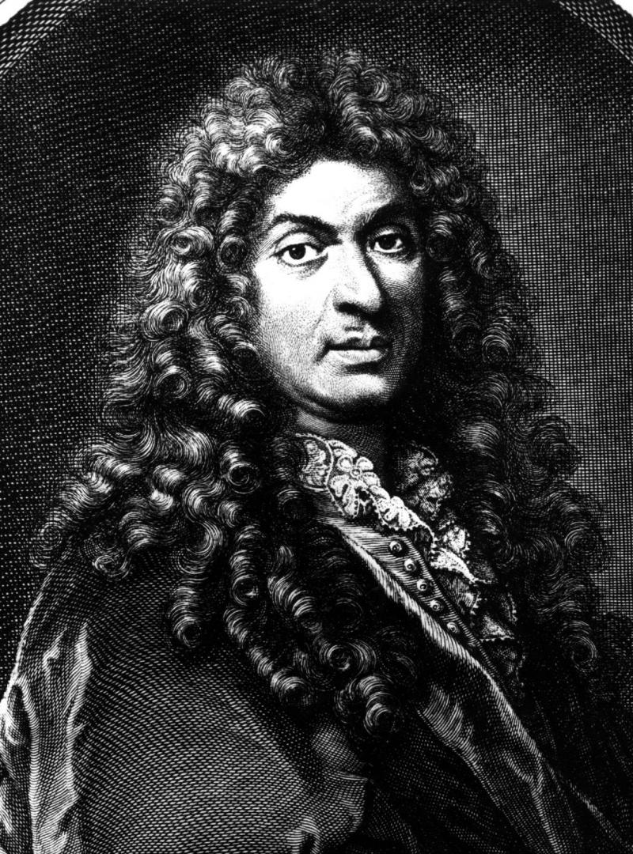
A Orquestra de Lully
Prof. Fábio Cury

Slide 2
Paris, 1650 – Tratado de teclado de Jean Denis – conto sobre mulher deprimida que é curado por 24 Violinos do Rei
Prova:
1640- 24 violinos do Rei – ensemble unificado com diversos instrumentos por parte
Premier coup d’archet – tira mulher da depressão – famoso até o século XVIII
Inovações atribuídas a Lully: força, disciplina, uniformidade, premier coup d’archet
Contudo, essas características já estavam lá antes de Lully assumir o grupo
1715- mesma anedota contada com Lully na posição de protagonista.
Ex.: Alceste, prologue, overture https://open.spotify.com/track/5W8JFXwtkAzX7vcW5Qix6t
Lully- italiano nascido em Florença – Giovanni Batista Lulli (1632-87)
França – 14 anos de idade – tutor da prima do rei – Anne Marie-Louise d’Orleans, Duquesa de Montpensier
Talentos: violino, violão, canto e dança – chama a atenção de Luís XIV

Slide 3
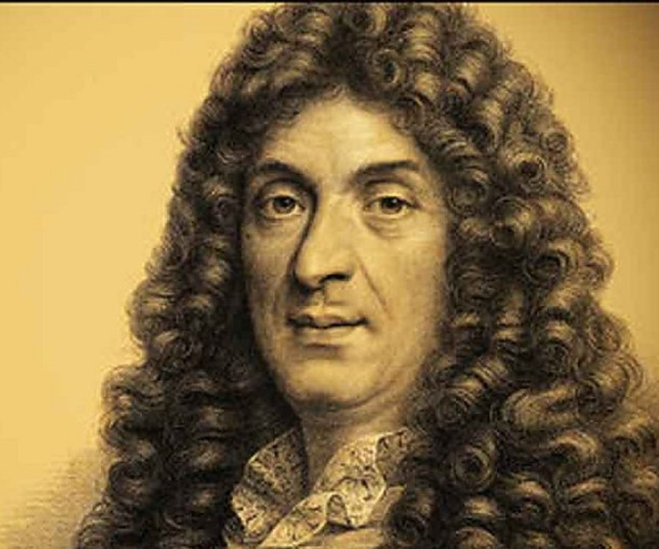
Duquesa – banida por política
Lully – Compositeur de la musique instrumentale – 1653 – Petits Violons
1661, Surintendant de la musique de la chambre du Roi – 24 Violinos do Rei
1672 – compra a Académie Royale de Musique (que viria a ser a Orquestra da Ópera de Paris), com o apoio do rei
Orquestra da Ópera de Paris foi a orquestra mais renomada de toda a Europa em seu tempo
Lully não criou a orquestra (a instituição orquestra). Foi criador da Orquestra da Ópera de Paris.
Contudo, exerceu papel crucial: sintetizou, consolidou, disseminou – organização orquestral, partituras, práticas de performance, repertório

Slide 4
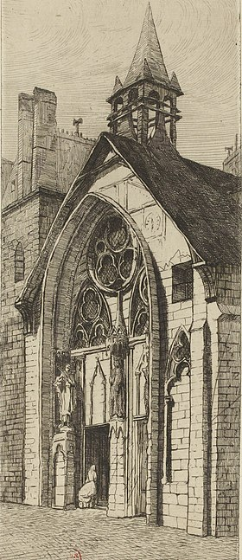
Organizações e Instituições
Corte de François I (1515-47)
Violinos – Cavalaria
Grande Écurie – instrumentistas: violinos, oboés, sacabuxas, entre outros
Final do século XVI: alguns músicos migram da Grande Écurie para a Musique de Chambre – cantores, violas, teclados
1618- primeira vez em que se fala em 24 Violinos – existência administrativa distinta no estabelecimento real
-
Corte de Luís XIII – 24 Violinos do Rei – indispensáveis nos balés da corte. Além disso, para as visitas da corte e banquetes de estado
1761- dissolução do grupo
Membros dos 24 Violinos – Confrérie de St Julien des ménestriers – liga parisiense de instrumentistas – cachês fora da corte – concertos públicos
Igreja St Julien des ménestriers

Slide 5
Concertos fora de Paris – vários relatos, sempre identificados com o grupo real – prestígio da casa real fora de Paris
Como Surintendant de la Musique de Chambre, a partir de 1661, Lully não dirigia os 24 Violinos do Rei pessoalmente
Guillaume Dumanoir – 25º violino – encarregado da direção
Lully só dirigia os 24 Violinos em ocasiões especiais
Lully, 1661 a 1671 – 24 violinos permaneceram basicamente com as mesmas funções. No final, houve um pouco menos de ênfase nas funções públicas e cerimoniais e mais atenção ao entretenimento privado – óperas
Músico comprava o cargo de violinista. Cargos permaneciam na mesma família, conferiam status: “honrable homme”, “bourgeois de Paris”
Concursos públicos eram raros – às vezes na Chapelle ou no Chambre – nunca nos 24 Violinos - Dumanoir fazia a seleção – talvez Lully participasse – na ópera Lully selecionava os músicos

Slide 6
Formação do grupo – estável em 24 membros
Exceção: Dumanoir – 25º membro – 1654-1697
Distribuição: Mersenne – agudo e grave mais enfatizados
6 violinos
4 violas
4 violas
4 violas
6 baixos
A partir do século XVIII - + italianizado, menos violas - mais polarização entre agudo e grave.

Slide 7
Petits Violons
1653 – Lully – 20 anos – Compositor da música instrumental
10 anos depois: líder dos Petits Violons – grupo já existia – criação provavelmente por volta de 1648 – talvez criado por Luís XIV – ainda “petit”
Início do grupo – nebuloso
État de la France – 1ª menção – 1660
1680 – 1ª lista de músicos do grupo
Outros nomes: Petite Bande, Violons du Cabinet
Grupo mais usado para ocasiões mais seletas
Masquerade Galanterie du temps (1656)
Ballet de l’imaptiente – 1661- Petits Violons + alaúdes, violas, flautas

Slide 8
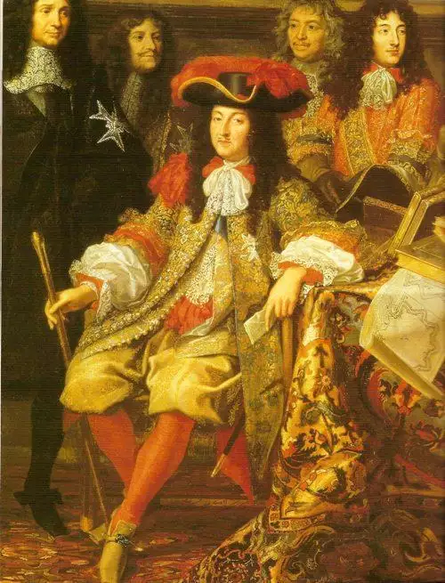
Membros dos Petits Violons – moravam em Versailles
24 Violinos moravam em bairros de músicos, em Paris
P. V. – acompanhavam rei em viagem
24 V. – recebiam rei em seu retorno
Número de membros – quase igual: P. V. - 19 a 21 – salário de P. V. era o dobro dos 24 V.
Balanço P. V. – mais italianizado – menos vozes intermediárias
A partir de 1690 – sopros – oboés e fagotes
Fim do grupo – morte de Luís XIV, em 1715
Luis XIV – O Rei Sol

Slide 9
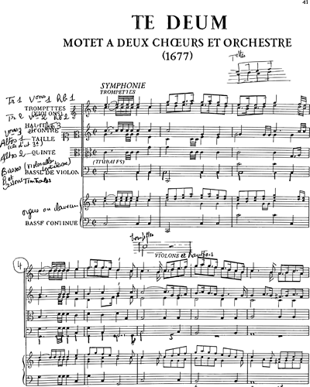
Chapelle
(Ex.: Te Deum, I Symponie https://open.spotify.com/track/3VPo1hbnKqwzsOkJWcvv8p )
Música eclesiástica para a corte
60 cantores – homens e meninos – clérigos e leigos
4 órgãos
Revezamento – quase nunca (ou nunca) tocavam juntos
Começo do século XVII – poucos instrumentistas – serpentistas – acompanhavam cantochão – dobrar voz grave na música polifônica
Meio do século XVII – cordas com arco – motetos: cantatas sacras com acompanhamento instrumental
1702 – 15 músicos na Chapelle – contingente menor que os 24 Violinos
Em ocasiões especiais, a Chapelle era reforçada com músicos de outros grupos
1679 – Te Deum de Lully – Versalhes
Casamento de Marie Louise d’Orleans e Charles II da Espanha – 24 V. + Chapelle – 120 instrumentistas e cantores

Slide 10
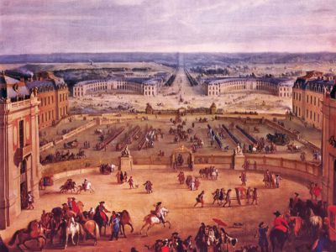
Grande Écurie
Meio do século XVII ao fim do século XVIII: 35 postos para instrumentos de madeira, oboés, flautas, flautas-doces, fagotes, charamelas, crumhorns, serpentes
5 grupos:
Trompettes
Violons, Hautbois, Sacqueboutes et Cornets
Hautbois et Musettes de Poitou
Fifres et Tambours
Cromornes et Trompettes Marines
Ex.: Alceste, Prologue, Rondeau pour la Glorie https://open.spotify.com/track/4py0BRBR6NpLGfxlhtcBoW
Grande Écurie - Versalhes

Slide 11
Instrumentos tocados não correspondiam aos nomes dados:
1- Violons, Hautbois, Saqueboutes et cornets – 16 instrumentos de palhetas duplas – Douze Grands Hautbois – que tocavam violino também
2- Hautbois et Musettes de Poitou – flauta e flauta-doce
3- Cromorne et Trompettes Marines – fonte suplementar de oboés e fagotes
G. E. – cerimônias, celebrações etc
Em ballet e teatro – músicos de fantasia
Juntos com os 24 Violinos – música orquestral

Slide 12
Ensembles Combinados na Corte
24 V. + Chambre + Ensembles da G. E. – apresentações especiais
Rossi – Orfeo – 1640 – ainda antes de Lully – 24 V. + Chambre
Lully – Les Plaisirs de L’isle enchantée – Versalhes, 1664 – mega evento
Elefantes, dromedários, músicos fantasiados
24 V+ P. V. + Chambre + Écurie
2º dia do Les Plaisirs:
La Princesse d’Elide (Lully + Molière)
Teatro ao ar livre especialmente construído
24 V. + P. V. + Chambre + Écurie
Lully – habilidade de combinar e coordenar os diferentes grupos para tocar a mesma música

Slide 13
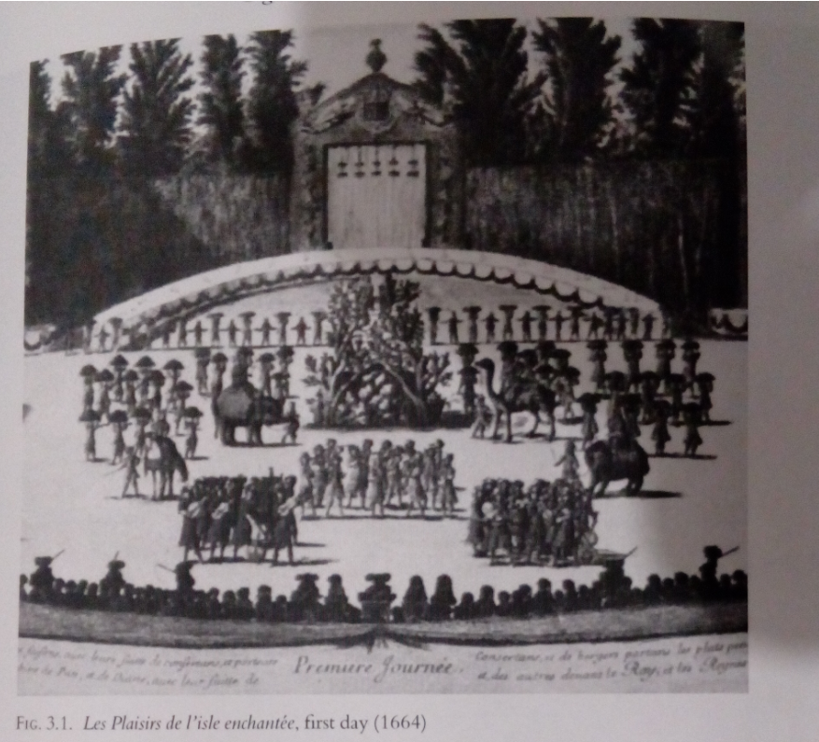
Lully – Les Plaisirs de L’isle enchantée – Versalhes, 1664 , primeiro dia (com Elefantes, dromedários, músicos fantasiados)

Slide 14
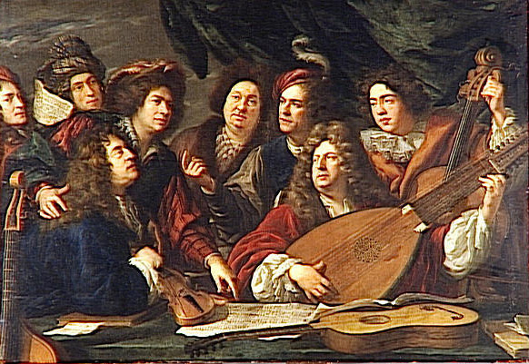
1674 – Conquista de Franche –Comté
Evento em Versalhes
Lully – ópera Alceste – flautas, oboés, trompetes e percussão, talvez em cena
Molière – Charpentier – Le Malade Imaginaire (Ouverture https://open.spotify.com/track/1kcH88ElBnr6mAJhISOLcd )
Triomphe de l’Amour – Salle de Comédie, 1681 (https://open.spotify.com/track/3zDw8l4fdxCwFIP4z2GppF )
Casamento do Delfim – 150 pessoas, 76 instrumentos
União de grupos para eventos esporádicos – ainda não tem organização orquestral. Isso virá com a Orquestra da Ópera
Portrait of Several Musicians and Artists by François Puget. Traditionally the two main figures have been identified as the composer Jean-Baptiste Lully and the librettist Philippe Quinault. (Musée du Louvre)

Slide 15
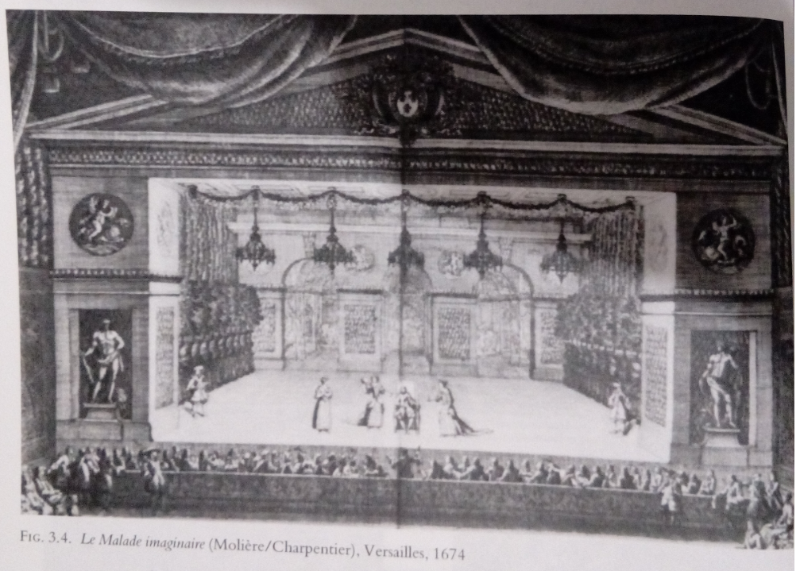
Charpentier – Le Malade Imaginaire, Versales, 1674

Slide 16
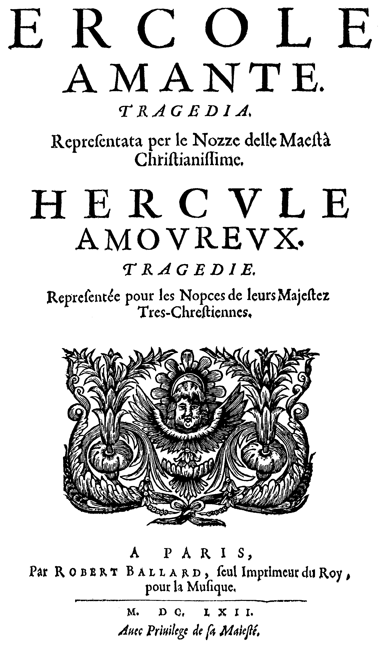
Orquestra da Ópera de Paris
Giulio Mazzarini – Jules Mazarin – cardeal e ministro do governo – patrocínio de 7 óperas italianas – 1645 a 1662:
Orfeo – Rossi – 1647 – 24 V. (Prologue, A l’assaut... https://open.spotify.com/track/3XPqXOdUjF4JzSO7dBfVe0 )
Cavalli – Serse – 1660 – Louvre – P. V. - abertura a 6 e balés compostos por Lully
Exemplo para comparação Statira, Sinfonia https://open.spotify.com/track/4RnyhSKV3gOEQOMsjR8GeE
Cavalli – Ercole Amante, 1662 – Lully compôs balés – 24V. + P.V. provavelmente
Óperas francesas – 1647 a 1661 – sem a extravagância de Mazarin – poucos músicos, sem corte
Pierre Perrin (libreto) + Robert Cambert (música)
Óperas de Perrin/Cambert:
Ariane, 1659 (ou Le Mariage de Bacchus)
Pastorale, 1659

Slide 17
1669 – Perrin/Cambert – privilégio real para fundar a Académie Royale de Musique – repertório francês em base regular:
Pomone, 1671
Les Peines el les Plaisirs de l’amour, 1672
Cambert: escrita a 4 vozes – menos intérpretes – Lully não liberava músicos da corte – músicos vinham da Confraria de St. Julien
Desvios e má administração levam a Academie à falência – fecha em 1672 por decreto real
Lully compra privilégios da Academia dos antigos proprietários – rei emite novo privilégio e dá monopólio a Lully:
Direitos exclusivos das peças cantadas
Outros teatros podiam contratar cantores e músicos em número limitado
Em outras províncias, empresários tinham que pagar uma taxa a Lully para ter orquestra
Em contrapartida, rei proibiu Lully de usar músicos da corte na ópera
Nova orquestra com sopros, cravos, cordas dedilhadas e de arco na mesma lista pela primeira vez na história

Slide 18
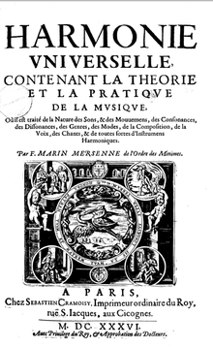
1704-
Organização – lista de músicos, instrumentos e salários
-Petit Choeur – contínuo + concertino – responsável por árias e recitativos
-Grand Choeur – 42 músicos + batedor de tempo – responsável por balés, aberturas, ritornelos, sinfonias
-Les flutes – sopros
1ª orquestra sob única administração e sob única liderança
Instrumentação
Fim do século XVI –transição – 4 para 5 vozes (5ª voz = quinte)
Mersenne, 1636:
Dessus: violino
Haute contre: viola pequena
Taille: viola média
Quinte: viola grande
Baixo (basse) – instrumento de 8 pés, um pouco maior que o cello
Entre 1690 e 1700, dobras se tornam mais italianizadas

Slide 19
La Cerf de la Viéville:
Lully compunha apenas dessus e basse
Vozes intermediárias – compostas por assistentes
Segundo Charles Perrault, Lully compôs magistralmente as partes intermediárias – credibilidade, pois Lully odiava a ornamentação livre
Sopros – Grande Écurie:
Douze Grands Hautbois: palhetas duplas
Hautbois et Musettes de Poitou: Traversos e flautas-doces
Sopros:
Dobrando cordas
Alternando-se com cordas
Oboés e fagotes em quatro partes
Flautas em 4 partes

Slide 20
Às vezes, Lully usa a alternância de “concertino” (2 dessus e 1 basse) com tutti, como na música italiana:
2 oboés e fagote
2 flautas e viola da gamba
Flautas e oboés dobravam dessus – fagote dobrava basse – efeito: maior ênfase nas vozes extremas
Nos sopros, tendência foi migrar da textura de 4 para 3 vozes – motivo: decadência dos instrumentos intermediários (haute contre e taille) ou uma concessão ao estio italiano (trio sonata)
Reformulação dos instrumentos de sopro – famílias Hotettere e Philidor – compositores, luthiers e instrumentistas
Segundo Haynes, hiato no uso do oboé deve-se às mudanças no instrumento – instrumentistas precisavam de tempo para se adaptar a elas

Slide 21
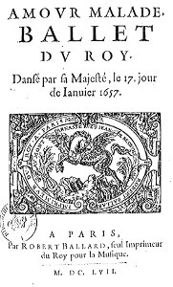
- Lully – crédito por integrar sopros à orquestra
- Antes dele- sopros eram grupo independente
- Ballet de l’amour malade (1657)
- Les Amours Déguisés (1664)
Exs. de alternância de cordas e sopros
- Persée (1682) – passacaille para oboés, flautas e violinos ao mesmo tempo
- 1672 a 1682- com Ópera, Lully tem estabilidade e disponibilidade para experimentar as novas combinações, efeitos e texturas:
Testes com texturas em 4 partes e com violas na parte do baixo
Testes com vozes:
1- orquestra + voz – recitativo e ária
2- Cinco vozes acompanhando solo vocal
3- Sopros acompanham vozes
- Normalmente petit choeur acompanha vozes

Slide 22
Prática de Performance
Anedota: Lully chega ao céu e manda músico embora – muita improvisação e ornamentação
Lully suprimiu ornamentação improvisada
Antes de Lully:
Mersenne fornece exemplo de diminuição virtuosística típica dos 24 V.
Praetorius – somente uma única parte por vez pode improvisar
Lully – “cantores e instrumentistas não sabiam mais do que ele para poder ornamentar sua música”, dizia Le Cerf de la Vieville
Histórias póstumas mitificam Lully, portanto a questão de ornamentação pode der um exagero.
Muffat afirma que as ornamentações são necessárias e melhoram a música de Lully. Dá exemplo de onde e como usá-las.

Slide 23
Lully ensaiava exaustivamente e uma das razões para tanto pode ser a coordenação da ornamentação
Segundo Le Cerf de la Vieville: Lully teria quebrado vários violinos nas costas de músicos. Depois ele pagava três vezes mais pelo instrumento, levava o músico para comer e beber
A disciplina e unanimidade orquestral só poderiam ser mantidas através da ameaça da violência – paralelo entre orquestra e absolutismo
Lully não baniu a ornamentação, nem criou o premier coup d’archet (Mersenne já o descrevia) ou a uniformidade de arcadas. Ele aprimorou essas práticas e as integrou em um sistema de treinamento e performance.
Lully:
24 V.
P. V.
Ópera
Grupos disciplinados hierarquizados, refinados – simulacro da sociedade autocrática em bom funcionamento

Slide 24
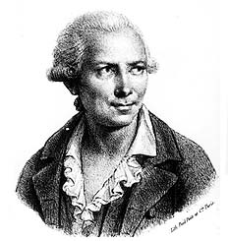
Repertório
Grande parte do repertório anterior a Lully foi perdido:
Ballets de cour eram tocados de cor
Desejo por novidade- peças se tornavam rapidamente obsoletas
Antologias – Kassel e Stockholm – parte do repertório de banda de violinos
Coleções de Wolfenbuttel e Amsterdam impressas – viagens de músicos franceses – música deveria estar impressas
Duas fontes parisienses:
André Danican Philidor – começo do sécilo XVIII – fez edições
Bibliotecário Real – obras de Louis Constantin (1619-55), Michel Mazvel (1643-76), Lazarin (d. 1653), membros dos 24 V.
Robert Ballard
Editor real de música – Peças para violino a 4 vozes (1655) – amadores e diletantes

Slide 25
Antologia de música para balés, concertos, teatro e jantares.
Música anterior a Lully para banda de cordas dificilmente pode ser chamada de repertório orquestral:
Não tem escrita idiomática para violino
Pode ser facilmente transcrita ou tocada por sopros ou por um ensemble misto de sopros e cordas
Semelhanças entre Lully (obras de sua juventude) e seus precursores:
5 vozes: dessus conduz a melodia todo o tempo
Texturas tendem a ser homofônicas e não imitativas
Ritmos contidos nas barras de compasso
Danças de Constatin, Mazvel e Henry = Lully, podem ser executadas com um instrumento por voz

Slide 26
Lully – contraste 5 e 3 vozes é mais efetivo se, no tutti, vozes são dobradas
Lully – sopros separados ou misturados
Lully nos primeiros balés:
abertura: no início, como em Veneza e na Itália de forma geral, seção lenta de ritmo binário seguido por seção rápida ternária
A partir de Alcidiane (1658) – começa a desenvolver estrutura mais elaborada para as aberturas:
1ª seção com repetição: caráter de marcha com ritmos pontuados, final em meia cadência
2ª seção: começa na dominante com voz aguda, que é ecoada de maneira fugal pelas quatro outras vozes - abertura francesa
Ex.: https://open.spotify.com/track/5W8JFXwtkAzX7vcW5Qix6t

Slide 27
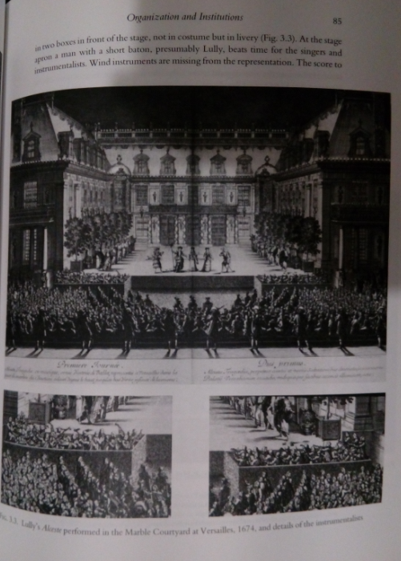
Estreia de Alceste

Slide 28
Não só a música fez da abertura francesa de Lully um exemplo, mas também a precisa execução das figuras pontuadas e das “tiratas” – ornamento que consite de uma longa figura em escala - por uma grande orquestra.
Italianos, como Vivaldi, rotularam peças com pontuado duplo e “tiratas” com o termo “alla francese”, mesmo na ausência de seções fugais.
Lully – partes instrumentais em lugares limitados nas óperas – entreatos ou prelúdios – Lully escreveu ritornellos em 5 vozes somente para introduzir personagens que são deuses ou reis. Ex.: Juno em Isis (1677); Rei Iobates em Bellérophon (1679)
Symphonies Dramatiques – orquestra traduz o conteúdo da trama na música – efeitos como os da ópera festiva e dos intermedii renascentistas: oboés para cena pastoral; trompetes para guerra.

Slide 29
Outros efeitos orquestrais:
Surdinas: Prélude pour la nuit, em Triomphe de l’Amour (1681); Sommeil – Ato II – Armide (1674)
Vento, furação – orquestra em “Delphic oracle” – Ato III – Belléphon (1679)
Proserpine (1680): retrato dos campos elíseos – violinos e flautas dobrados em uma textura etérea
Fama internacional de Lully – danças – não só em balés, mas também no prólogo e nos 5 atos das óperas
Danças organizadas em pares:
1ª com ensemble grande a 5 vozes
2ª: ensemble reduzido, trio de cordas
ou sopros

Slide 30
Diferenças da música orquestral italiana e francesa
Abertura, sinfonia descritiva e, sobretudo, a dança
Italianos: preocupados com o enredo – música a serviço da trama – não entendem como os franceses chamam de ópera uma sequência de danças sem conexão com o enredo.
Franceses: acham a ópera veneziana pobre na instrumentação e se entediam com os recitativos, segundo eles, por falta de variedade.
Alemães e ingleses tendem a imitar mais os italianos que Lully.
Obras de Lully foram executadas na Alemanha, Inglatera e Itália, porém sem o mesmo número de intérpretes e a mesma disciplina de performance.
Arranjos da música de Lully se tornaram muito populares na Europa, especialmente nas décadas imediatamente posteriores à sua morte.

Slide 31
Inovações na orquestra e na prática orquestral atribuídas a Lully, na realidade, datavam de antes dele – organização, prática de performance e repertório.
Lully – mais um organizador e um sintetizador (ideias, instrumentos, prática de performance e estilos musicais combinados em uma forma institucional) que inovador .
Lully cimentou a conexão entre orquestra e o absolutismo real – qualquer príncipe que quisesse imitar Luís XIV deveria ter sua orquestra.
Por que Lully levou a fama?
1 – narrativa do “grande homem”, associada ao culto da originalidade e do gênio, privilegia poucos líderes em detrimento de outros. Necessidade de historiadores de achar um personagem que fosse o criador ou o padrinho da orquestra,
2- poder e monopólio de Lully vinham do poder real – tendência era engrandecer o atual e desmerecer as iniciativas anteriores.
3- burocracia durante o reinado de Luís XIV fez com que se acumulassem uma série de documentos sobre Lully. Predecessores caíram no obscurantismo.
4- a música de Lully foi preservada na notação escrita, a dos predecessores se perdeu em boa parte. As obras eram tocadas de cor.

Slide 32
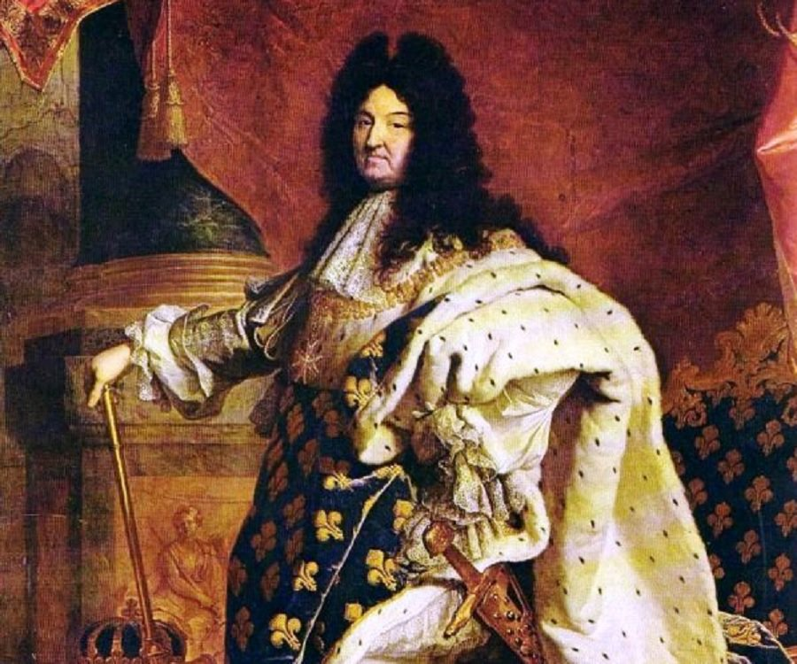
Música pré-Lully – antologia de André Danican Philidor – volumes de 50 folhas
2 volumes ainda existentes – balés da corte – 1582 a 1649
3 volumes se perderam – bibliotecário do Conservatório de Paris vendeu, em 1820, os volumes desmembrados pelo valor do papel e da encadernação.

